Slide 1

牛市正进行时
主讲老师
陈灼基
课程日期
2025.09
执业编号
投顾从业：A1120620030004
基金从业编号：P1069558100002
中国·广州

Slide 2
当前的操作思路
1、控盘双突破（智能辅助线、20日、10日、5日均线），走向上的趋势
2、主题猎手战法：结合热点、L2资金等指标

Slide 3
今日热门消息解读
1、医药：
近日，中国创新药市场BD交易密集发生，翰森制药、普瑞金、维立志博、奥赛康、海和药物五家企业相继宣布达成BD授权交易，涉及ADC、细胞治疗、自免及实体瘤稀缺靶点药物等核心赛道，总金额达数十亿美元。
2、风电：
财政部发布调整风力发电等增值税政策，其中提到自2025年11月1日起至2027年12月31日，对纳税人销售自产的利用海上风力生产的电力产品，实行增值税即征即退50%的政策。2025年10月31日前国务院已核准但尚未正式商业投产的核电机组，核力发电企业生产销售电力产品，自正式商业投产次月起10个年度内，实行增值税先征后退政策，退税比例为已入库税款的50%。

Slide 4
今日热门消息解读
3、算力：
工信部办公厅日前向各单位下发关于开展城域“毫秒用算”专项行动的通知。其中提到，需开展小颗粒光传送网（OTN）、确定性网络等新技术验证；推动算力中心全光交换（OCS）、光电融合组网等技术应用部署。

Slide 5
操作策略
仓位：五成
策略：两个中线个股，两个短线个股
或者，三个中线、吃波段收益，一个短线
剩余资金灵活做T
持续拉升连板股、极致抱团趋势股、低吸高活跃强势股、
潜伏利好消息政策个股、耐心持有优质个股、平铺首板个股

Slide 6

经传好课

Slide 7
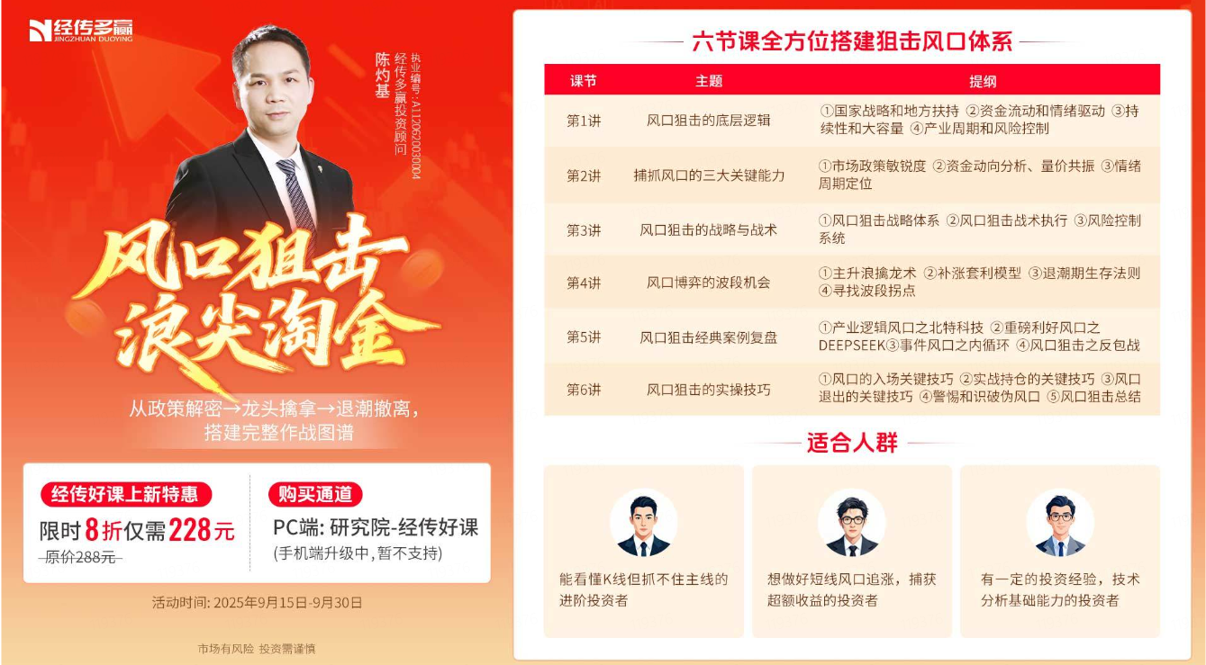
风口狙击——浪尖淘金

Slide 8
风口狙击——为投资保驾护航
1、周一最强风口：选择当日涨停板个股最多的板块，当日最强的风口
2、周二主题风口：选择当日主题猎手最强的主题，挖掘最强的两个股票
3、周三资金风口：选择当日行业板块，主力净买额第一名或第二名的板块
4、周四逻辑风口：结合当日或近几日逻辑逐渐发酵的风口，博弈周末发酵
四个不同维度的逻辑，每天筛选出强风口、强个股，为投资保驾护航，助力账户长虹
用户收益案例：以上为特定客户、特定时间区间的历史业绩，个别情况不代表普遍现象，个股历史涨幅不预示其未来表现，过往收益亦不代表未来收益承诺。市场有风险，投资需谨慎！
个股案例涨幅回访：以上为特定条件、特定时间区间下的部分案例展示，不代表普遍现象，个股历史涨幅不预示其未来表现，过往收益亦不代表未来收益承诺。市场有风险，投资需谨慎！

Slide 9
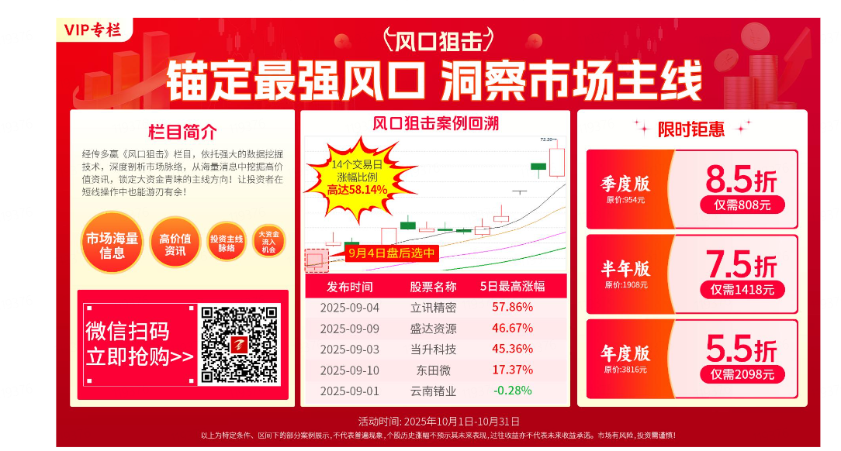
风口狙击

Slide 10

第三个“国九条”

Slide 11


Slide 12
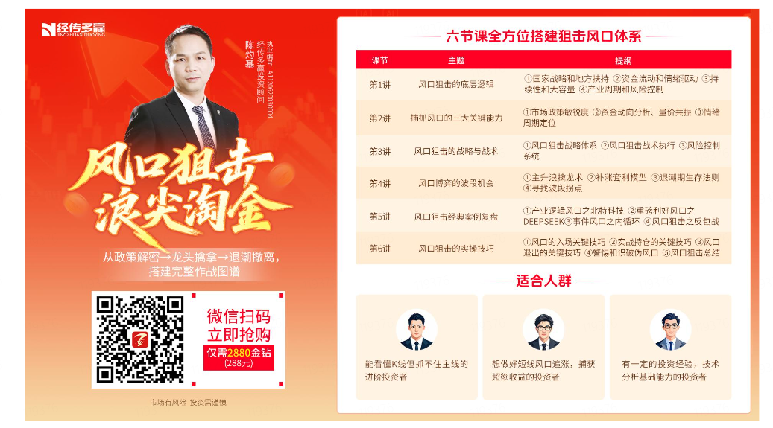

Slide 13
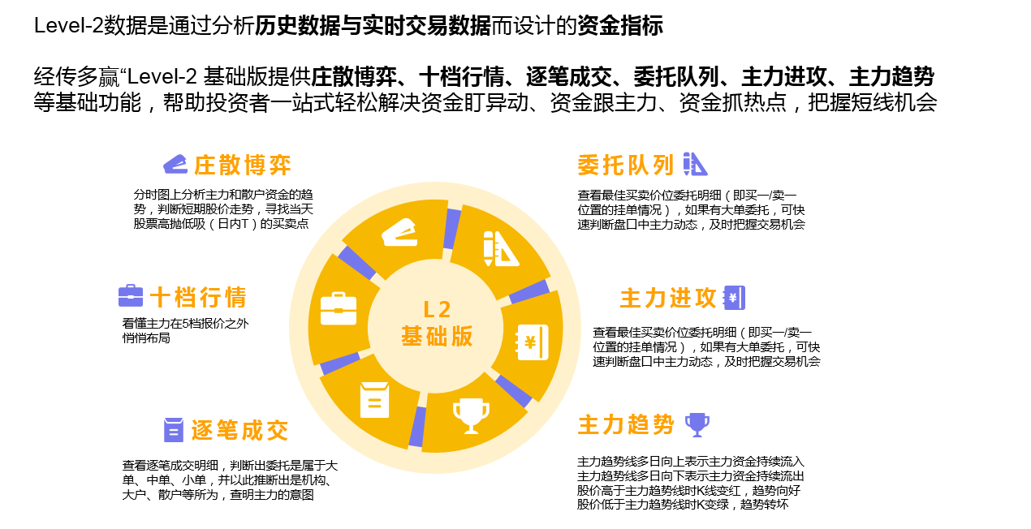

Slide 14
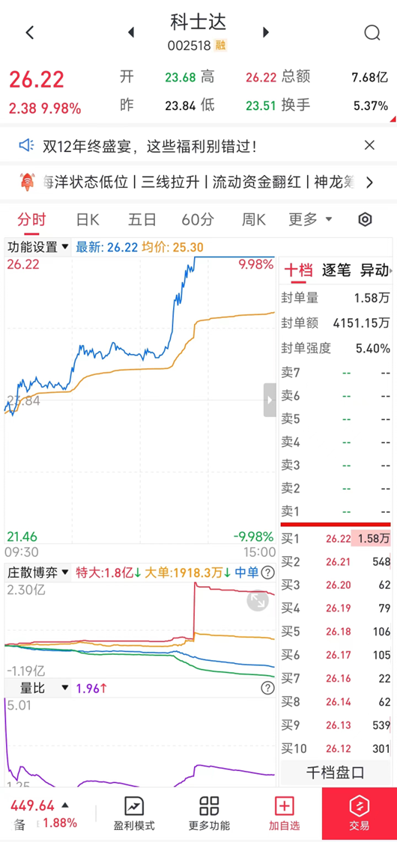
四线开花
庄散博弈（最强形态）： 红线、黄线呈现向上（红线第一，黄线第二）
蓝线、绿线呈现向下（蓝线第三，绿线第四）
说明主力的超大单和大单形成合力抢夺散户筹码，此时个股容易大幅拉升甚至出现涨停板。

Slide 15


